Slide 1
9장 물리적 설계

Slide 2
물리적 설계
논리적 설계에서 얻어진 결과를 기반으로 데이터베이스 관리 시스템의 특성을 고려해 데이터베이스 내의 객체들을 생성.
효율적이고 구현 가능한 물리적 구조의 데이터베이스 구조를 설계하는 것이다.

Slide 3
물리적 설계
개발 DBMS 선정
데이터 타입과 크기 정의
데이터 사용량 & 업무 프로세스 분석
역정규화
제약조건 정의
인덱스 정의(View, Stored Procedure, Trigger등 각종 Object 정의)
데이터베이스 생성

Slide 4
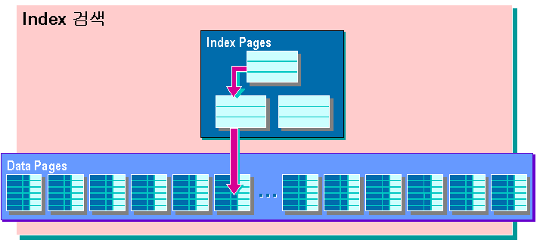
인덱스(INDEX)
데이터베이스 내의 테이블에서 원하는 데이터를 좀더 빨리 찾아줄 수 있게끔 데이터의 위치 정보를 모아 놓은 데이터베이스 내의 객체(Object)이다.
데이터의 키값과 해당 키의 주소 정보를 이용한다.
킷값 – 주소쌍을 모아 놓은 것

Slide 5
인덱스(INDEX)정의를 위해 알아두어야 할 사항
데이터 저장 단위
PAGE : 데이터베이스에 데이터가 저장되는 최소 단위. 하나의 페이지의 크기는 8Kb(8192byte)이다. 한 페이지에 데이터가 저장될 수 있는 최대 사이즈는 8060byte.
Data Page, Index Page
EXTENT : 테이블이나 인덱스가 저장되기 위해 할당되는 단위이며 8개의 Page가 모여 하나의 EXTENT가 된다.

Slide 6
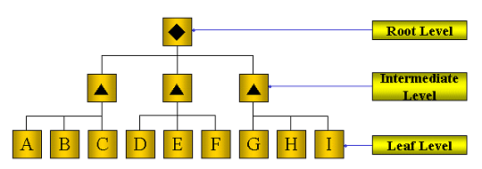
인덱스(INDEX)정의를 위해 알아두어야 할 사항
데이터검색 유형
Point Query : 결과가 하나 혹은 없는 경우의 질의
SELECT * FROM 일기장 WHERE 날짜 = ‘2018-01-01’;
Range Query : 결과가 여러 개 혹은 범위를 나타내는 경우
SELECT * FROM 판매 WHERE 날짜 = ‘2018-01-01’;
인덱스 구조
인덱스는 보통 B-Tree(Balance Tree)구조를 갖는다.

Slide 7
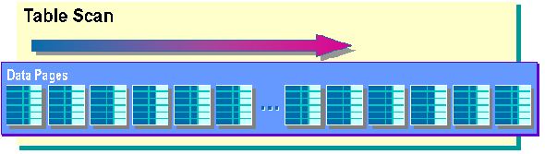
기본인덱스(INDEX)
인덱스는 데이터 파일보다 크기가 작아서 데이터 파일 탐색보다 효율적.
기본 인덱스는 탐색키가 데이터 파일의 기본 키(Primary Key)인 인덱스.

Slide 8
클러스터드 인덱스(Clustered index)
논리적으로 관련된 데이터를 물리적으로도 디스크 상에 인접시켜 저장.
클러스터링은 관련된 데이터가 일반적으로 동시에 함께 사용된다는 특징을 이용.
키가 아닌 특정 필드 값을 정렬해서 그 값을 탐색키로 이용.
탐색키의 값은 중복될 수 있다.
Range Query에 유용
하나의 테이블에 하나의 클러스터드 인덱스만 적용 가능

Slide 9
이름 컬럼에 클러스터드 인덱스 적용
Data Page
101
102
103
104
105
1 주창욱 ………
5 이진우 ………
9 강민희 ………
13 조승연 ………
17 토 니 ………
2 황윤성 ………
6 차준호 ………
10 손동표 ………
14 이한결 ………
3 송형중 ………
7 김동윤 ………
11 김우석 ………
15 최병찬 ………
4 한승우 ………
8 김요한 ………
12 이은상 ………
16 남도현………

Slide 10
Data Page
101
102
103
104
105
1 주창욱 ………
5 이진우 ………
9 강민희 ………
13 조승연 ………
17 토 니 ………
2 황윤성 ………
6 차준호 ………
10 손동표 ………
14 이한결 ………
3 송형중 ………
7 김동윤 ………
11 김우석 ………
15 최병찬 ………
4 한승우 ………
8 김요한 ………
12 이은상 ………
16 남도현………

Slide 11
Index Page
201
강민희 101
남도현 102
이진우 103
차준호 104
황윤성 105
Data Page
101
102
103
104
105
9 강민희 ………
16 남도현………
5 이진우 ………
9 강민희 ………
16 남도현………
5 이진우 ………
6 차준호 ………
2 황윤성 ………
6 차준호 ………
2 황윤성 ………
7 김동윤 ………
10 손동표 ………
14 이한결 ………
15 최병찬 ………
8 김요한 ………
3 송형중 ………
13 조승연 ………
17 토 니 ………
11 김우석 ………
12 이은상 ………
1 주창욱 ………
4 한승우 ………

Slide 12
넌 클러스터드 인덱스(Non Clustered index)
정렬되지 않은 데이터 파일을 탐색 키의 값으로 갖는다. 하지만 인덱스에서 탐색 키의 값들은 정렬 되어 있다.
임의의 데이터에 대한 검색에는 효율적이나 Range Query엔 인덱스의 도움을 거의 받지 못함.
하나의 테이블에 여러 개의 넌 클러스터드 인덱스를 적용할 수 있다.
기본 인덱스에 비해 더 많은 저장공간과 검색 시간을 필요로 한다.

Slide 13
이름 컬럼에 넌 클러스터드 인덱스 적용
Index Page
201
202
203
204
강민희 103 1
손동표 103 2
조승연 104 1
한승우 101 4
김동윤 102 3
송형중 101 3
주창욱 101 1
황윤성 101 2
김요한 102 4
이은상 103 4
차준호 102 2
김우석 103 3
이진우 102 1
최병찬 104 3
남도현 104 4
이한결 104 2
토 니 105 1
Data Page
101
102
103
104
105
1 주창욱 ………
5 이진우 ………
9 강민희 ………
13 조승연 ………
17 토 니 ………
1 주창욱 ………
5 이진우 ………
9 강민희 ………
13 조승연………
17 토 니 ………
2 황윤성 ………
6 차준호 ………
10 손동표 ………
14 이한결 ………
2 황윤성 ………
6 차준호 ………
10 손동표 ………
14 이한결 ………
3 송형중 ………
7 김동윤 ………
11 김우석 ………
15 최병찬 ………
3 송형중 ………
7 김동윤 ………
11 김우석 ………
15 최병찬 ………
4 한승우 ………
8 김요한 ………
12 이은상 ………
16 남도현………
4 한승우 ………
8 김요한 ………
12 이은상 ………
16 남도현………

Slide 14
Root
301
강민희 201
손동표 202
자신보다 작거나 같은
가장 큰값
조승연 203
한승우 204
Index Page
201
202
203
204
손동표 103 2
조승연 104 1
강민희 103 1
손동표 103 2
조승연 101 1
한승우 101 4
조승연 101 1
한승우 101 4
강민희 103 1
한승우 101 4
강민희 103 1
손동표 103 2
김동윤 102 3
송형중 101 3
주창욱 104 1
황윤성 101 2
김동윤 102 3
송형중 101 3
주창욱 104 1
황윤성 101 2
김요한 102 4
이은상 103 4
차준호 102 2
김요한 102 4
이은상 103 4
차준호 102 2
김우석 103 3
이진우 102 1
최병찬 104 3
김우석 103 3
이진우 102 1
최병찬 104 3
남도현 104 4
이한결 104 2
토 니 105 1
남도현 104 4
이한결 104 2
토 니 105 1
Data Page
101
102
103
104
105
1 주창욱 ………
5 이진우 ………
9 강민희 ………
13 조승연………
17 토 니 ………
2 황윤성 ………
6 차준호 ………
10 손동표 ………
14 이한결 ………
3 송형중 ………
7 김동윤 ………
11 김우석 ………
15 최병찬 ………
4 한승우 ………
8 김요한 ………
12 이은상 ………
16 남도현………

Slide 15
301
Root
강민희 202
손동표 203
번호 컬럼에 클러스터드 인덱스 그리고 이름 컬럼에 넌 클러스터드 인덱스 적용
조승연 204
한승우 205
Index Page
201
202
203
204
205
1 101
강민희 9
손동표 16
조승연 13
한승우 4
5 102
김동윤 7
송형중 3
주창욱 1
황윤성 2
9 103
김요한 8
이은상 12
차준호 6
13 104
김우석 11
이진우 5
최병찬 15
17 105
남도현 10
이한결 14
토 니 17
Data Page
101
102
103
104
105
1 주창욱 ………
5 이진우………
9 강민희 ………
13 조승연 ………
17 토니 ………
2 황윤성 ………
6 차준호 ………
10 손동표 ………
14 이한결 ………
3 송형중 ………
7 김동윤 ………
11 김우석 ………
15 최병찬 ………
4 한승우 ………
8 김요한 ………
12 이은상 ………
16 남도현………

Slide 16
다단계 인덱스
여러 개의 인덱스를 가지고 원하는 파일을 탐색하는 방법.
인덱스가 방대해지면 인덱스를 검색하는데 걸리는 시간이 길어지는 것을 보완.
단일 단계 인덱스를 하나의 파일로 간주, 이에 대해 다시 인덱스를 작성.

Slide 17
역정규화(Denormalization)
시스템 성능을 고려해서 기존 설계를 재구성.
과도한 정규화는 데이터 추출 시 여러 테이블을 조인하거나 카티션 프로덕트를 실행해야 한다.
여러 테이블을 사용할 경우 SQL문이 복잡해 질 뿐만 아니라 시스템 성능도 크게 저하됨.
역정규화는 이러한 성능 저하를 해결 하고자 일부, 정규화에 위배되는 행위를 하는 것.
이 과정에서 테이블은 재구성 된다.
데이터 사용량과 업무 프로세스를 분석해서 필요한 것만 역정규화를 진행.

Slide 18
9장 마침

